Slide 1
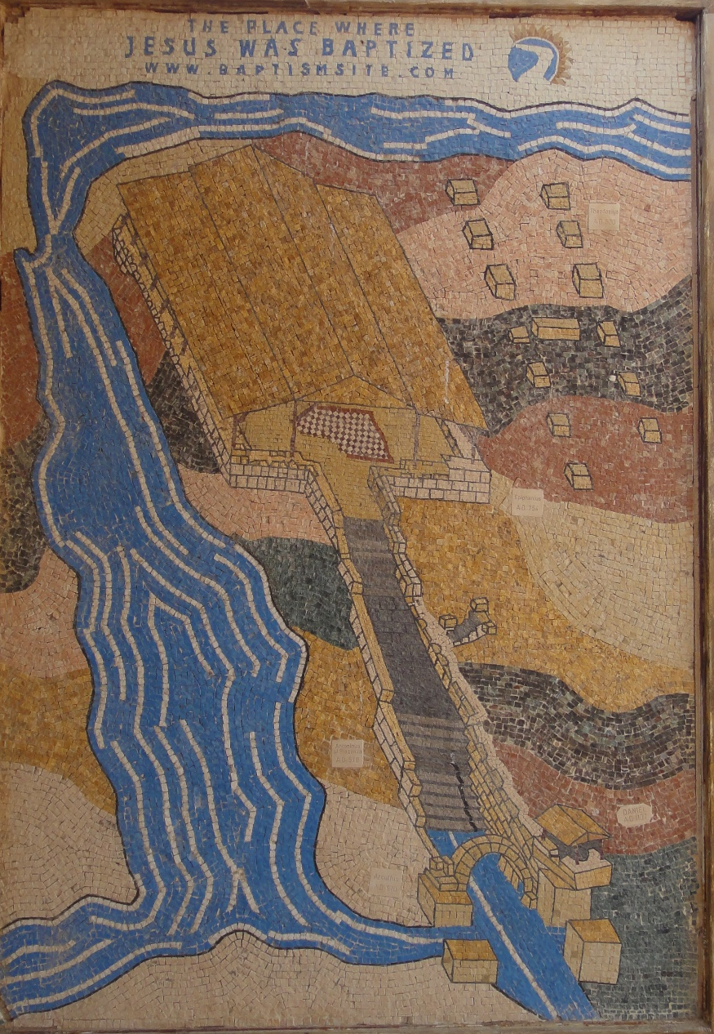

Slide 2
¹³ 當下，耶穌從加利利來到約旦河，見了約翰，要受他的洗。 ¹⁴ 約翰想要攔住他，說：「我當受你的洗，你反倒上我這裏來嗎？」 ¹⁵ 耶穌回答說：「你暫且許我，因為我們理當這樣盡諸般的義。」於是約翰許了他。 ¹⁶ 耶穌受了洗，隨即從水裏上來。天忽然為他開了，他就看見上帝的靈彷彿鴿子降下，落在他身上。 ¹⁷ 從天上有聲音說：「這是我的愛子，我所喜悅的。」
(馬太福音三13~17)

Slide 3
¹ 這樣，怎麼說呢？我們可以仍在罪中、叫恩典顯多嗎？ ² 斷乎不可！我們在罪上死了的人豈可仍在罪中活著呢？ ³ 豈不知我們這受洗歸入基督耶穌的人是受洗歸入他的死嗎？ ⁴ 所以，我們藉著洗禮歸入死，和他一同埋葬，原是叫我們一舉一動有新生的樣式，像基督藉著父的榮耀從死裏復活一樣。 ⁵ 我們若在他死的形狀上與他聯合，也要在他復活的形狀上與他聯合；
(羅馬書六1~5)

Slide 4
¹² 所以不要容罪在你們必死的身上作王，使你們順從身子的私慾。 ¹³ 也不要將你們的肢體獻給罪作不義的器具。倒要像從死裏復活的人，將自己獻給神。 ¹⁴ 罪必不能成你們的主。因你們不在律法之下，乃在恩典之下。
(羅馬書六12~14)

